Slide 1
„На полето“
Константин Константинов
3 клас

Slide 2
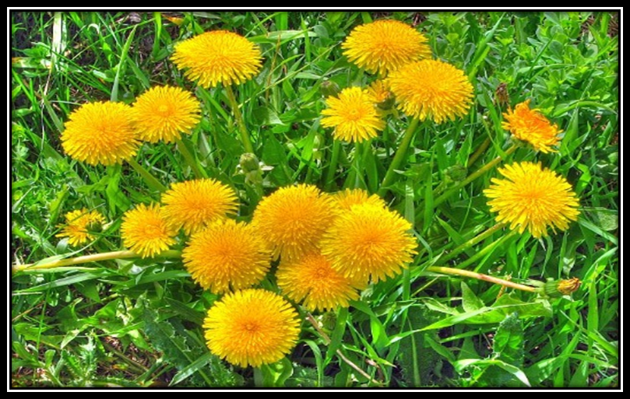
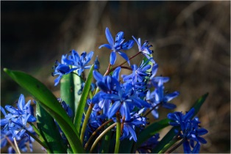
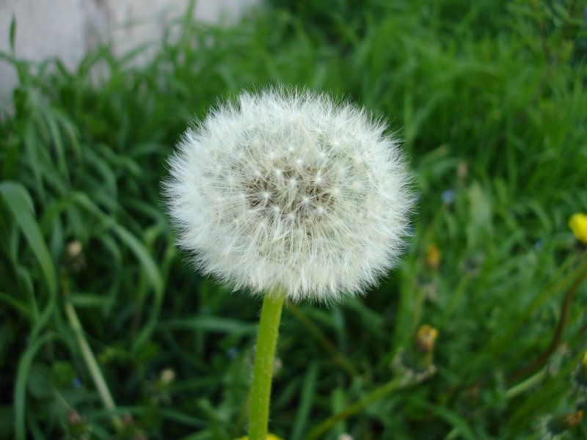
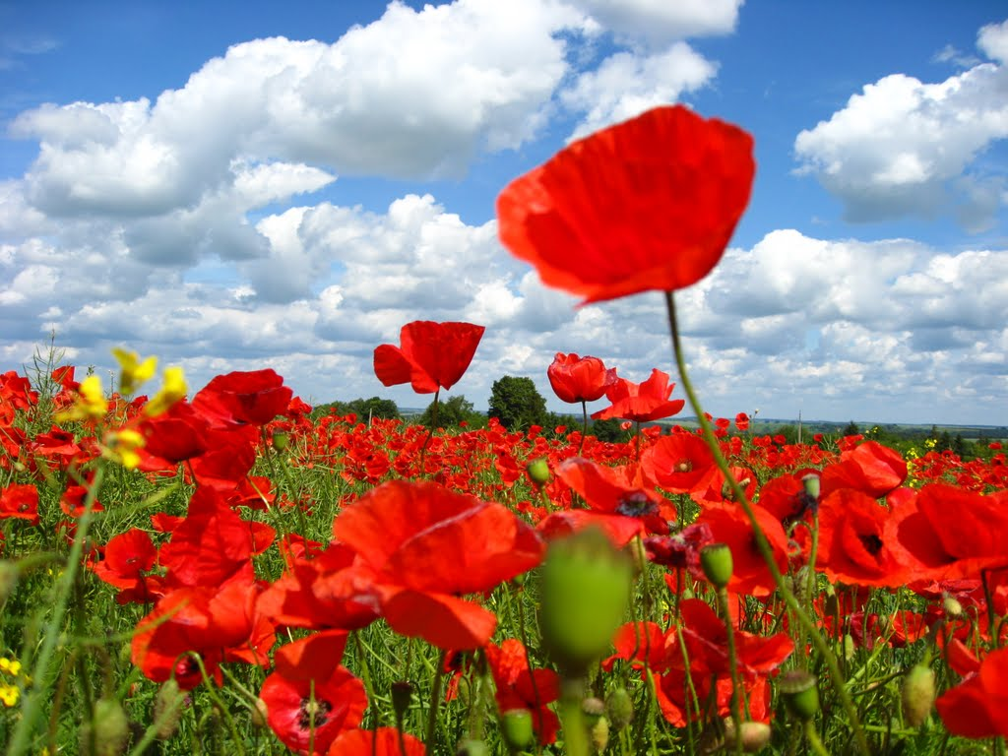
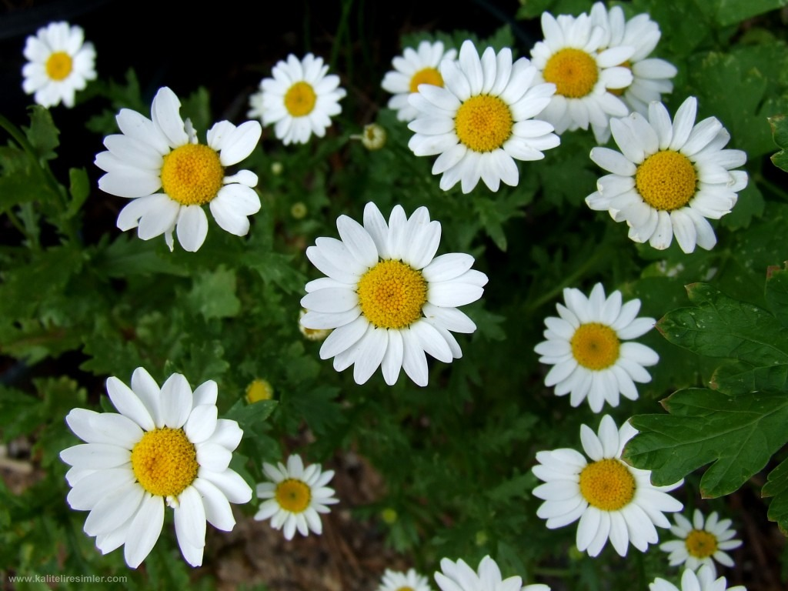
Синчец
Жълтурче
Глухарче
Лайка
Мак

Slide 3
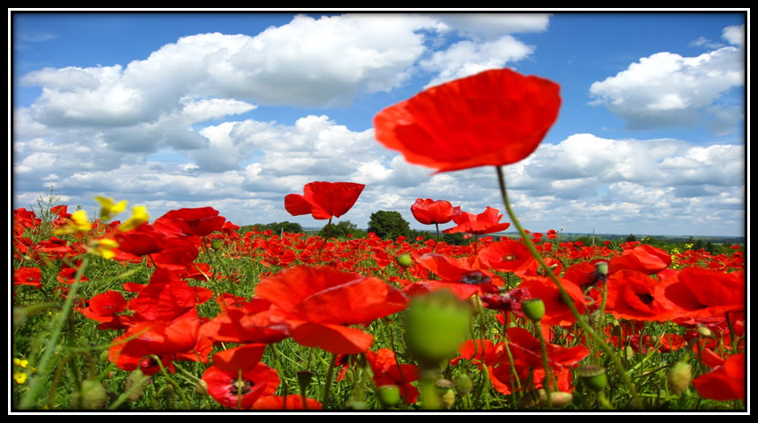
Моите цветове са нежни и червени,
като от коприна сътворени.
Обичат ме всички – крася поляните.
Цвете ухайно съм, но тъй нетрайно.
Щом вятър повее и дъжд завали,
цветовете ми бързо увяхват.
Кое цвете съм аз?
Mak

Slide 4
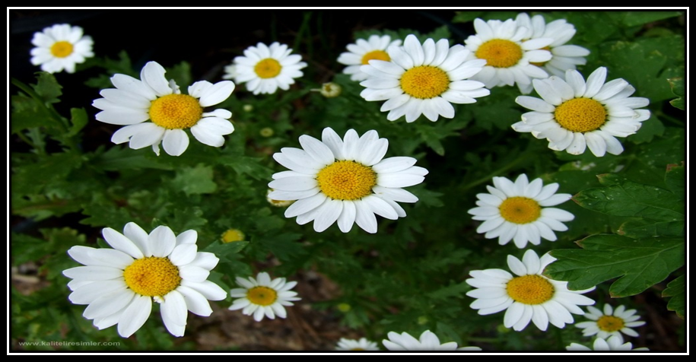
Аз се наричам лайка.
Другото ми име е „лайкучка“.
Цветовете ми са събрани в кошничка.
Цветните кошнички са разположени на върховете на много зелени стъбълца с дълги дръжки.
Живея по полянките.
Лайкучка

Slide 5
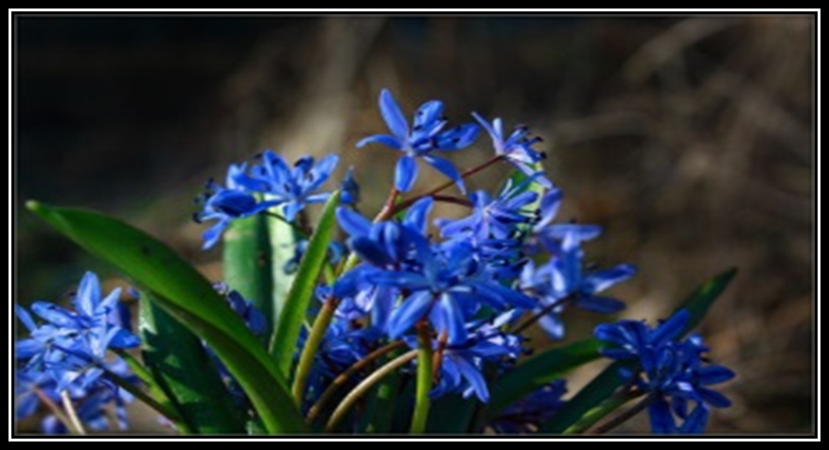
Синчеца син се вее.
Отдалече се синее,
рошавата му коса,
като облаче с листа.
Очичките му сини,
и копченцата сини,
сини панталонките
сини и бонбонките.
Синчец

Slide 6
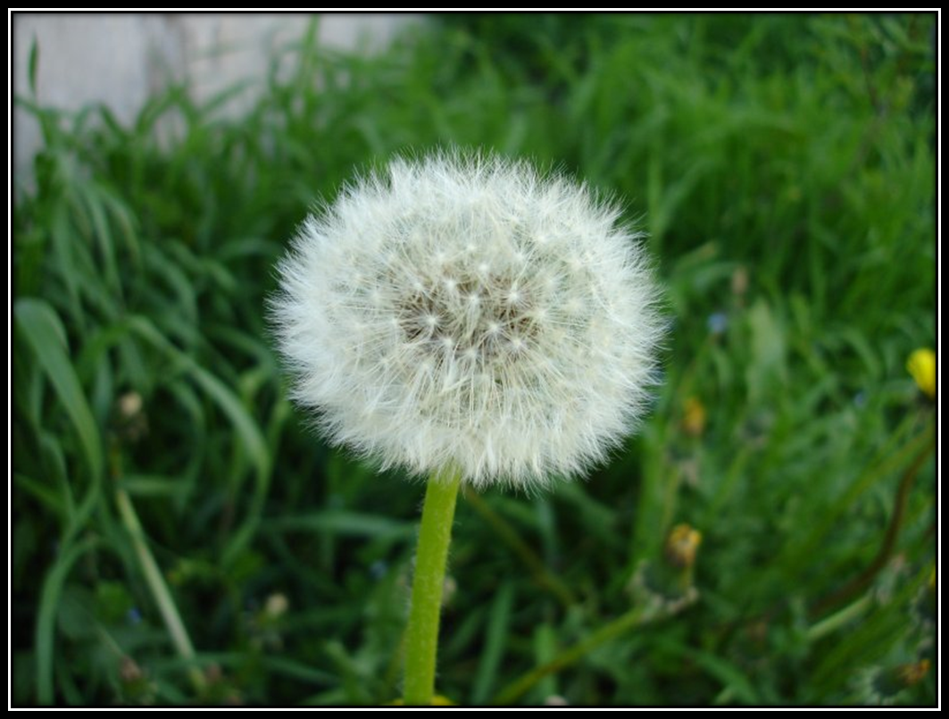
То шапка си изплете мека
сребриста, пухкава и лека,
но ветровете я видяха
и надалеко я отвяха.
Глухарче

Slide 7
„На полето“
Константин Константинов

Slide 8
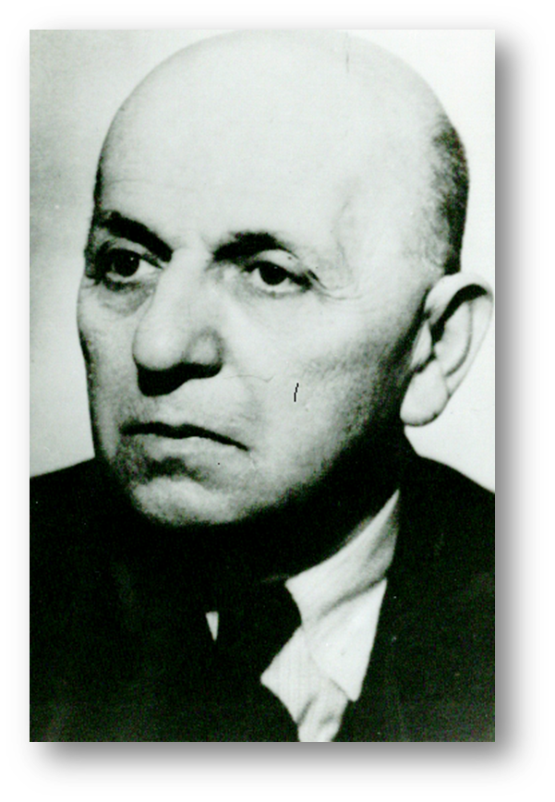
Константин Илиев Константинов е български писател и преводач, автор на разкази, пътеписи и много приказки за деца. Роден на 20. 08.1890 година в Сливен, в семейство на учители. Сестра му Донка Константинова е илюстрирала някои от неговите книжки за деца. Работил е още като съдия, прокурор и адвокат. От най-ранна възраст е обичал книжките. Започва да пише още на 17 години. Запомнете: Константин Константинов ни е направил голям подарък като е превел на съвършен български език прелестната книжка „Малкият принц” от френския автор Антоан Екзюпери.

Slide 9
„На полето“
До една шубрака в полето бяха поникнали няколко цветя: скромна лайкучка, по-далеч — присмехулно жълтурче, а по-насам — един едър ален мак. Той беше глупав и зъл. Много се гордееше със своя ярък цвят и заради туй дигаше високо главата си и искаше на всички да заповядва. Толкова зъл беше той, че дори изпускаше отрова. И когато някоя дребна буболечица, помамена от червения му цвят, влизаше в чашката му, тя излизаше оттам с клатушкане, като пияна, и после дълго се търкаляше по околната трева. Живееха си тъй всеки ден цветята. Но ето че на мака му дотегна и той поиска да се сприятели с лайкучката. Но тя съвсем не обръщаше внимание на него и не го обичаше заради гордостта и злобата му. А макът постоянстваше. Веднъж дори той се наклони много близко до нея, прошепна й нещо, навярно много глупаво и неприлично, че тя дълго държа главицата си обърната със свити бели листчета и вече съвсем не го поглеждаше.

Slide 10
Но един ден, незабелязван дотогава, цъфна до лайкучката синчец. Тъй плах и смирен беше той, тъй хубаво поглеждаше, че лайкучката изведнъж го обикна, сприятели се и често си шъпнеха нещо весело и приятно. Макът всичко виждаше и гореше от яд. Най-после, като почервеня повече от всякога, той се обърна към синчеца и му викна:
— Ти какво току се тикаш насам? Не виждаш ли, че тук няма място за тебе?…
Нищо не му отговори уплашеният синчец, само още повече се наведе към земята. Но вместо него обади се лайкучката:
— Та той е далеч и не ти пречи! Аз съм помежду ви.
Но макът не поиска да се скарва съвсем с нея и млъкна. Жълтурчето слушаше всичко отстрани и насмешливо поклати глава.
Макът постоянно задяваше синчеца: ту се извие тъй, че да му закрие слънцето, ту ще се похвали с юначество и ще се надсмее на ниския му ръст.

Slide 11
Ала една привечер небето бързо потъмня, а в близкото блато жабите усилено закрякаха: „Бурр-ря и-де, бурр-ря и-де — дъжд ще се лее, дъжд ще се лее…“ Светкавици блеснаха и мълния затрещя. Завилия буря. Всички цветя изтръпнаха и свиха венчета под листата си. Само гордият мак стърчеше с вирната глава под дъжда и мълнията. Той искаше да покаже на всички колко е силен и безстрашен. Но когато бурята премина, по мократа трева бяха пръснати маковите листа като едри кървави капки, а нагоре стърчеше само оголеният плодник.

Slide 12
Тестова батерия:
Какво по вид е произведението?
Стихотворение;
Приказка;
Разказ.

Slide 13
2. Кои са героите в разказа „На полето“?
Макът и лайкучката;
Макът , лайкучката, жълтурчето и синчецът;
Макът, майкучката и синчецът;

Slide 14
3. Свържете качествата с техните герои:
плах и смирен мак
скромна синчец
глупав и зъл жълтурчето
присмехулно лайкучката

Slide 15
4. Свържете репликите с техните герои:
„На виждаш ли, че тук няма място за теб„?
„Та той е на далеч и не ти пречи“!
Лайкучката
Мак

Slide 16
5. Според вас за кои от героите се отнасят тези реплики? Запишете!
„Добре ли си, мила приятелко?“ –
„Не виждаш ли, че тук няма място за тебе.“ –
„Аз съм помежду ви!“ –
„За какви глупости се карат!“ –
Синчецът
Макът
Лайкучката
Жълтурчето

Slide 17
6. За кой от героите се отнасят пословиците? Защо?
„Себе си не величай, другите не унижавай“.
„Горделивият мисли само за себе си“.
Макът

Slide 18
Домашна работа:
Добавете още един герой към разказа и напишете неговите реплики.

Slide 19
БЛАГОДАРЯ ЗА ВНИМАНИЕТО
Изготвила:
Августина Андреева
ИТОНУВ, Ф№ 22200342406

